Slide 1
Духовно-нравственное воспитание на уроках физики
(фотоматериал)

Slide 2
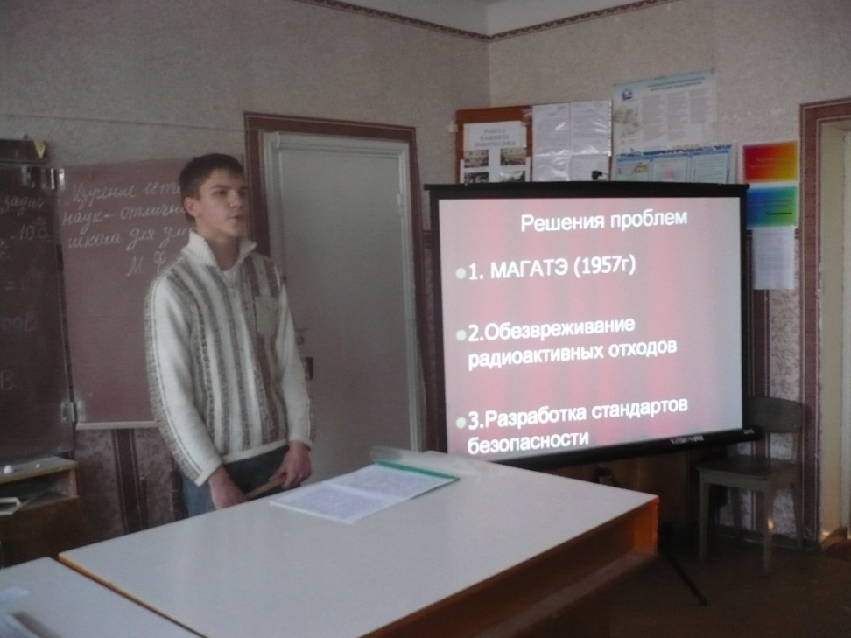
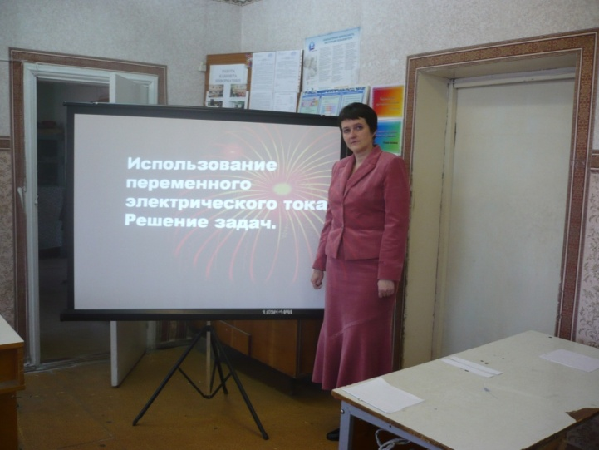
Презентация о проблемах атомной энергетики

Slide 3
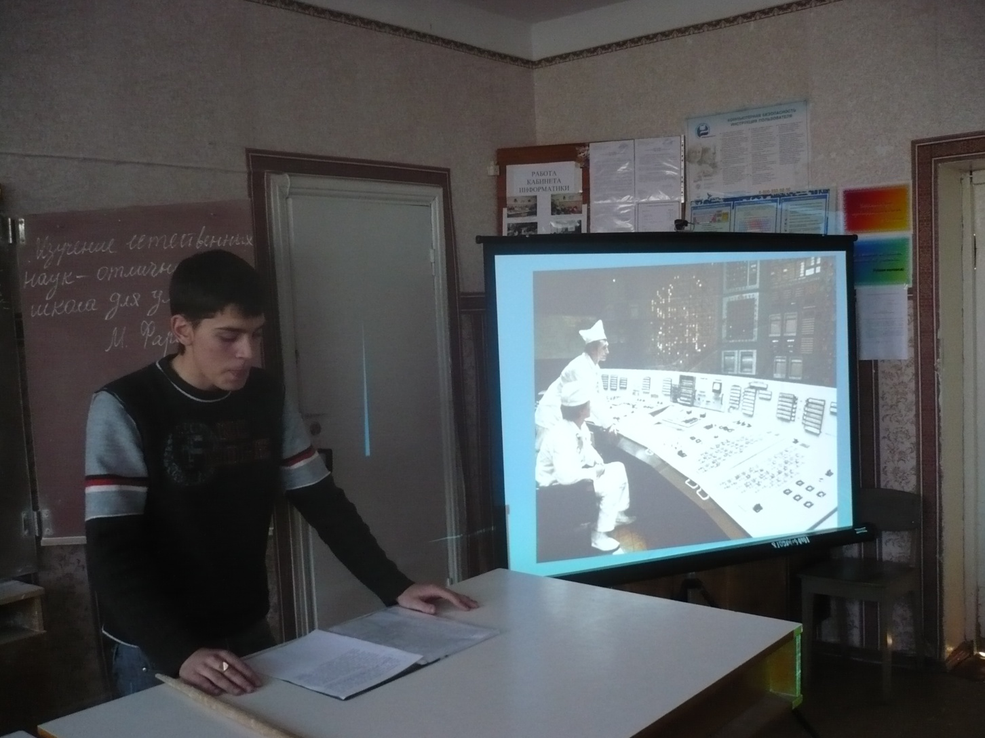
Проект «Курская АЭС»

Slide 4
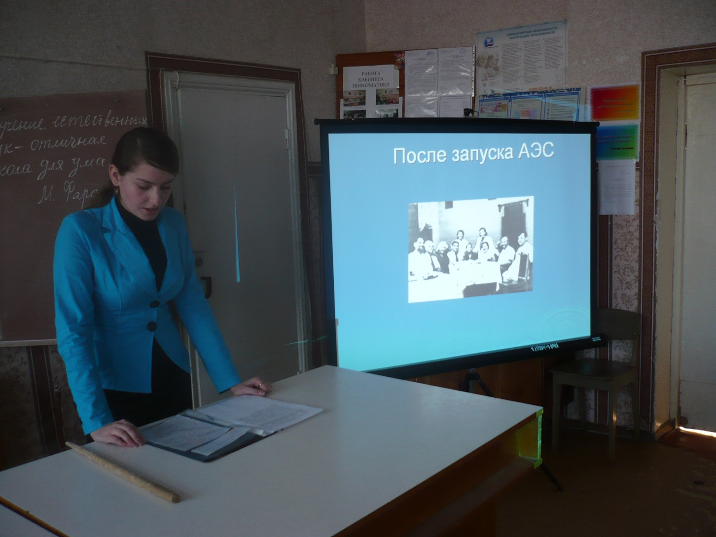
О жизни и деятельности И.В. Курчатова

Slide 5
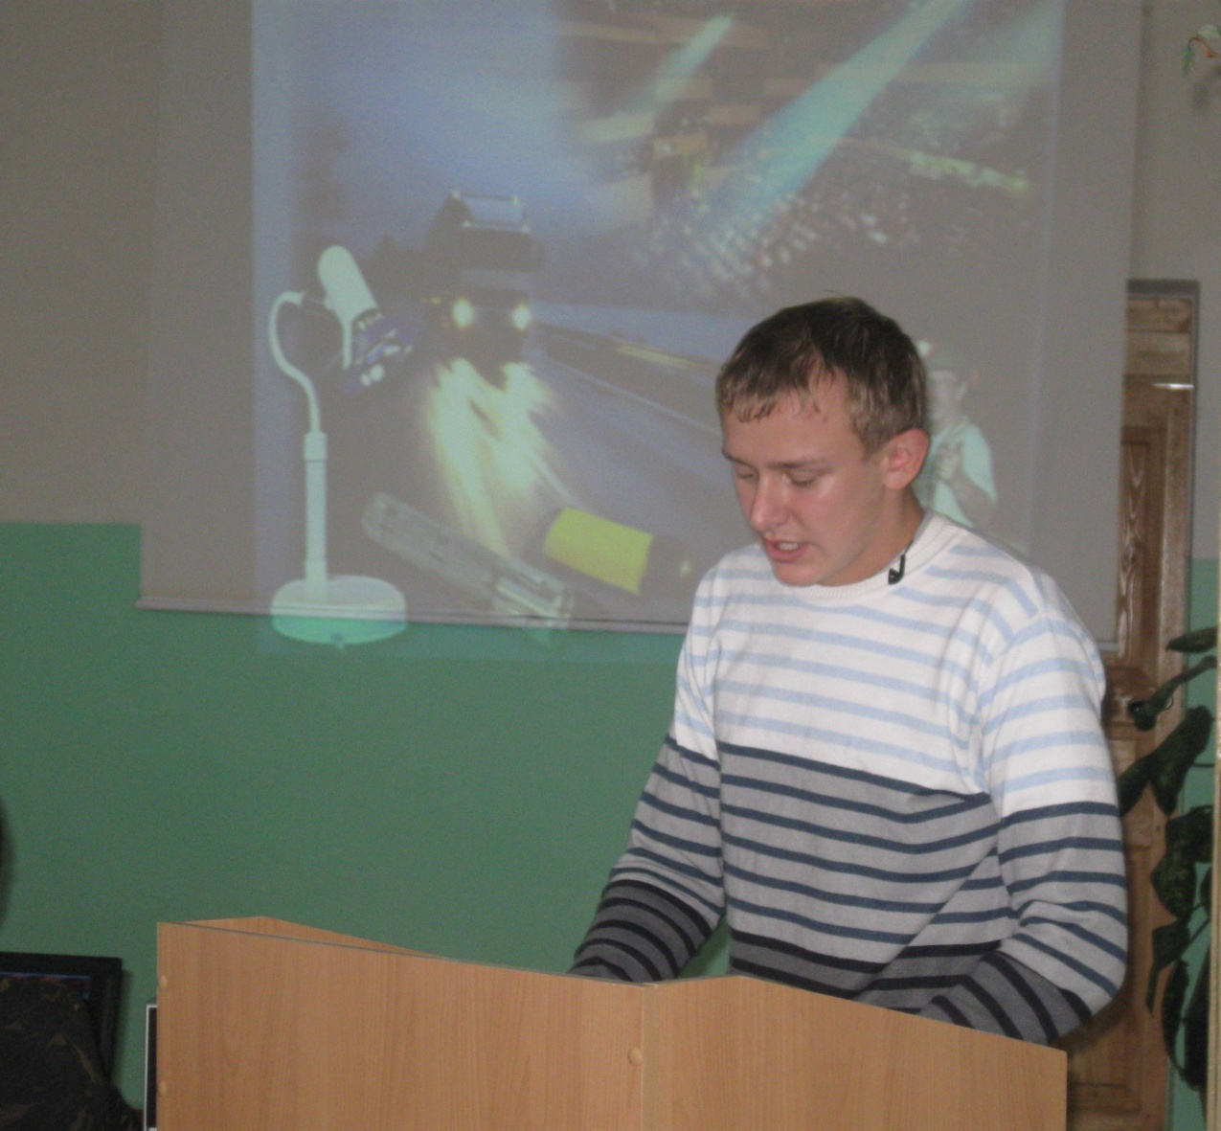
Научно-практическая конференция
«Старт в науку»
(Проект о физиках-исследователях Арнаутова Виталия, 11 класс)

Slide 6
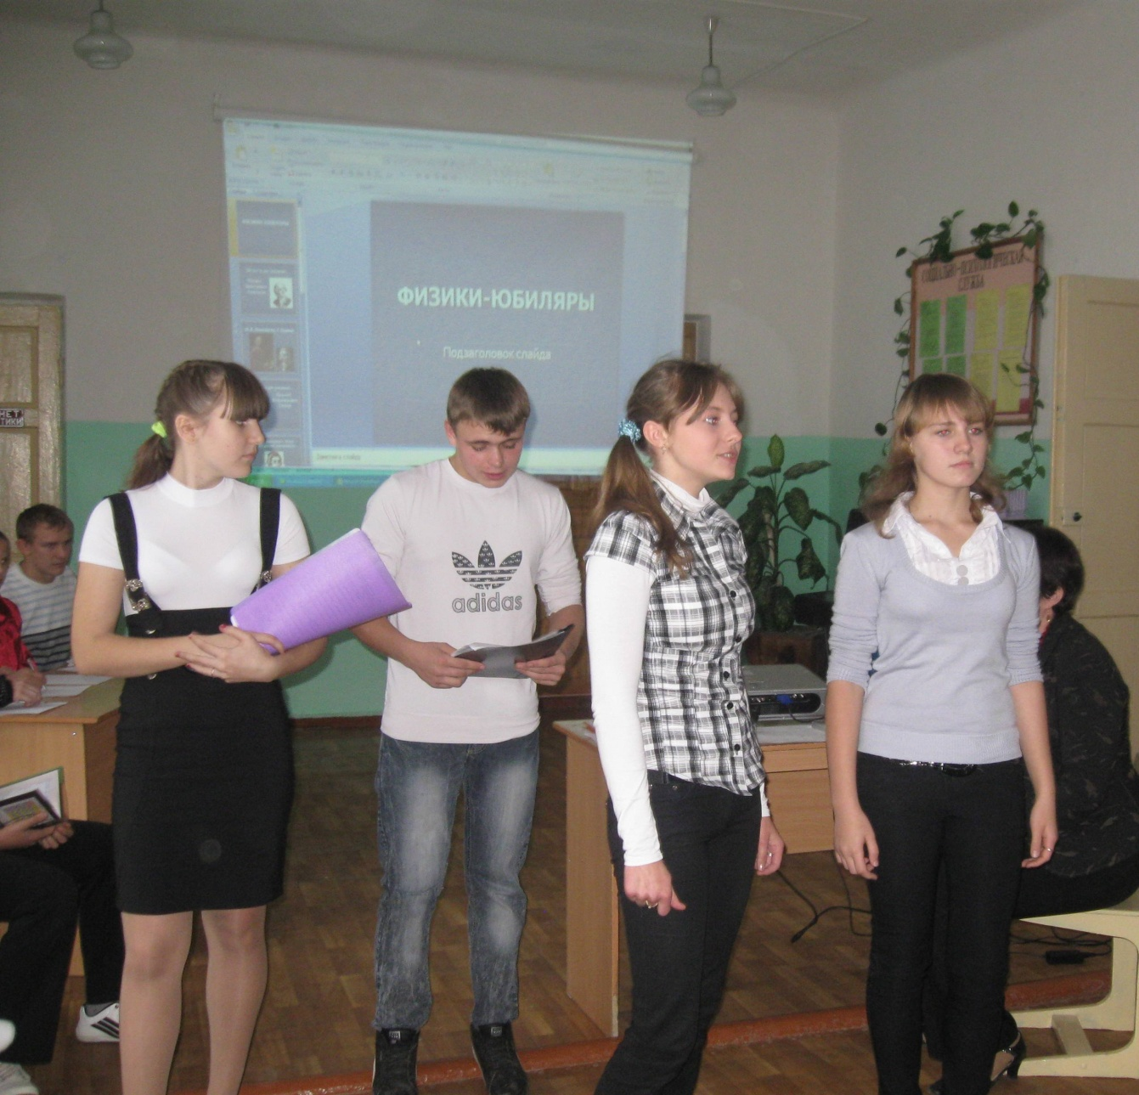
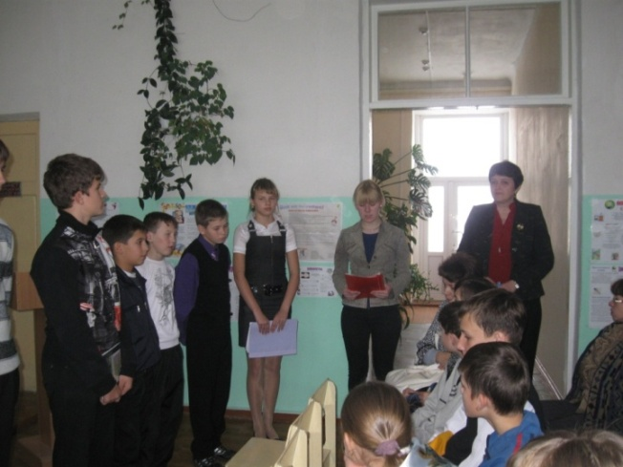
Проект «Физики-юбиляры»
(М.В. Ломоносов, В.В. Петров)

Slide 7
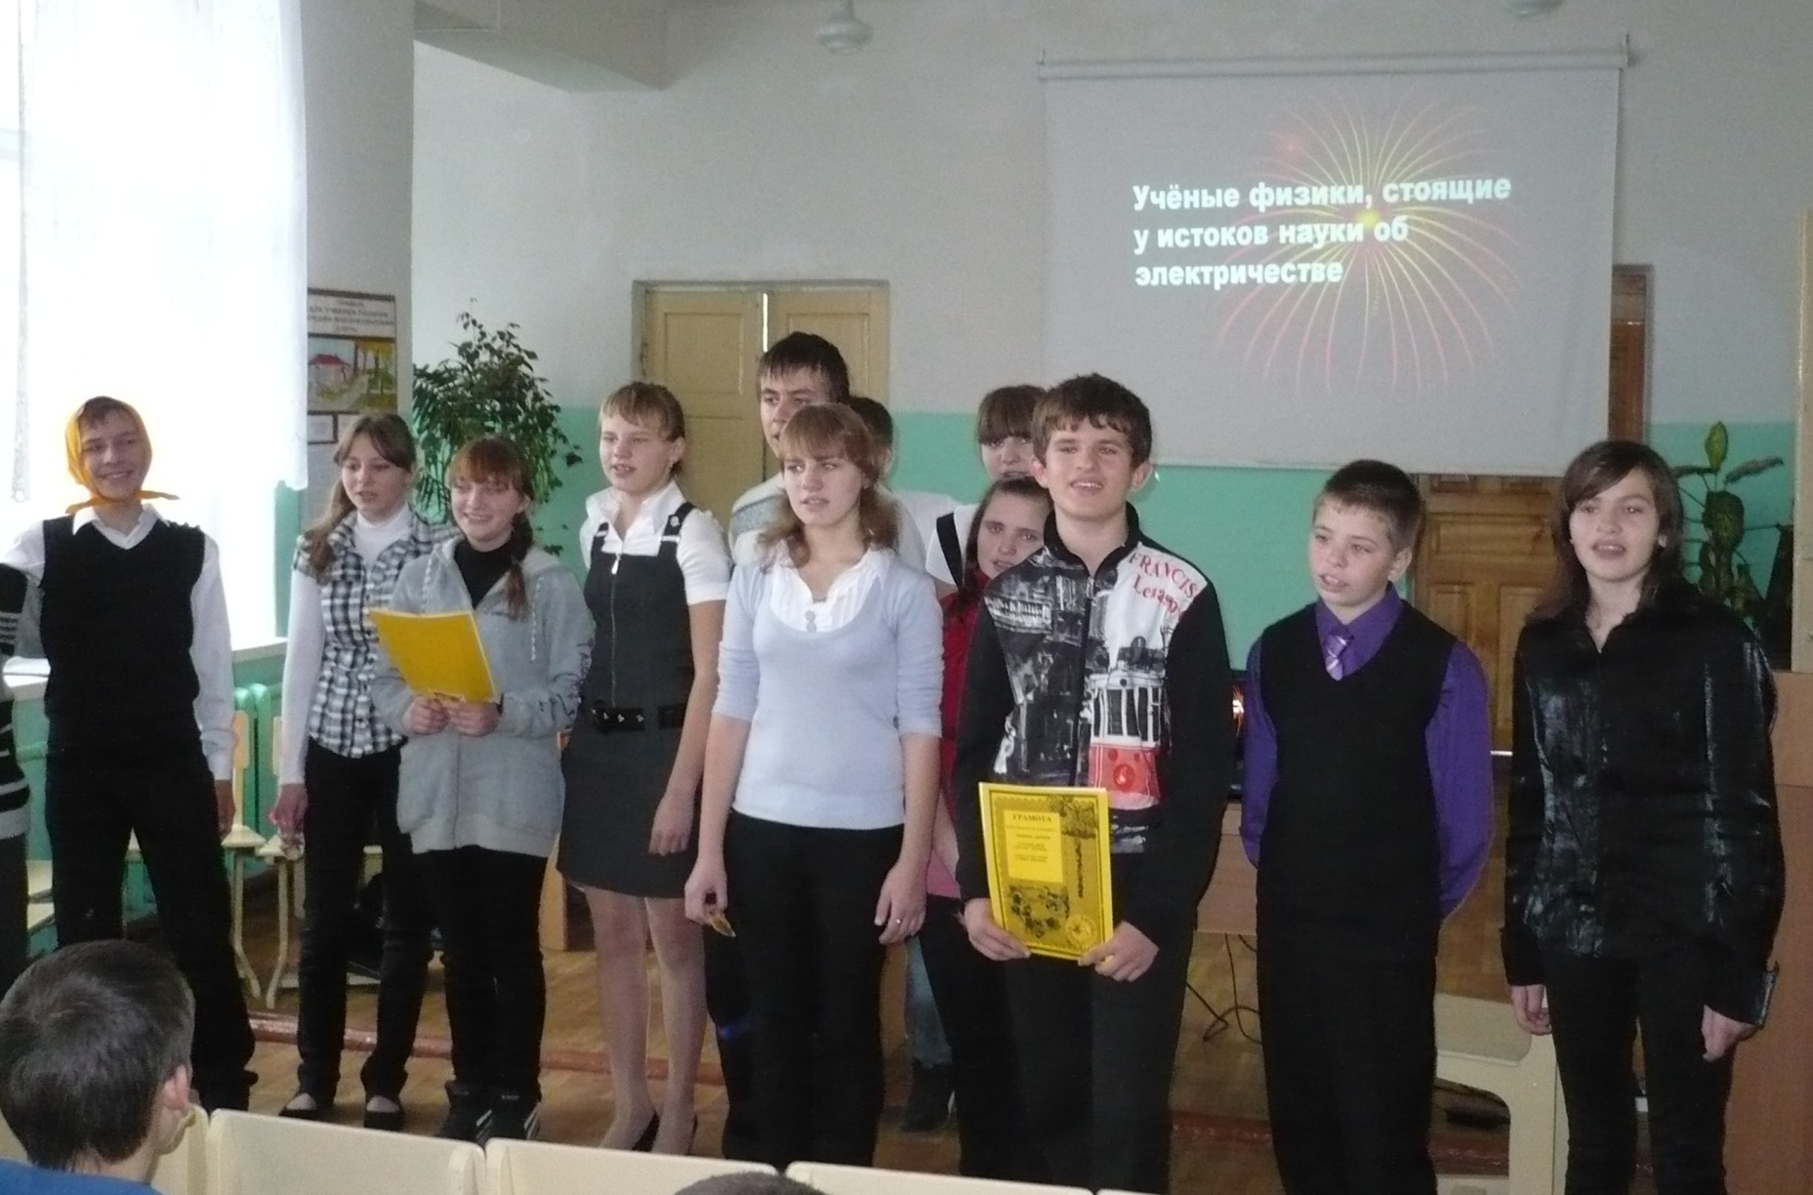
ФИЗИЧЕСКИЙ ВЕЧЕР «Физика вокруг нас».
(У истоков науки об электричестве…)

